Slide 1
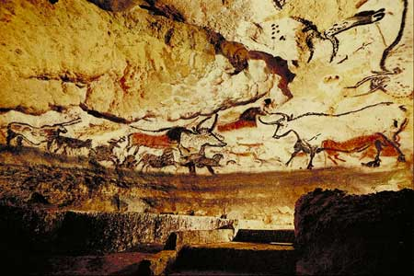
Notes:
Σπήλαιο της Αλταμίρα

Slide 2
Notes:
Σπήλαιο Λασκώ

Slide 4
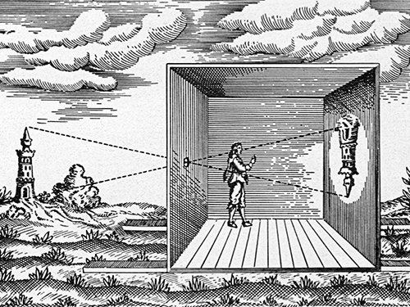
Notes:
Κάμερα obscura

Slide 5
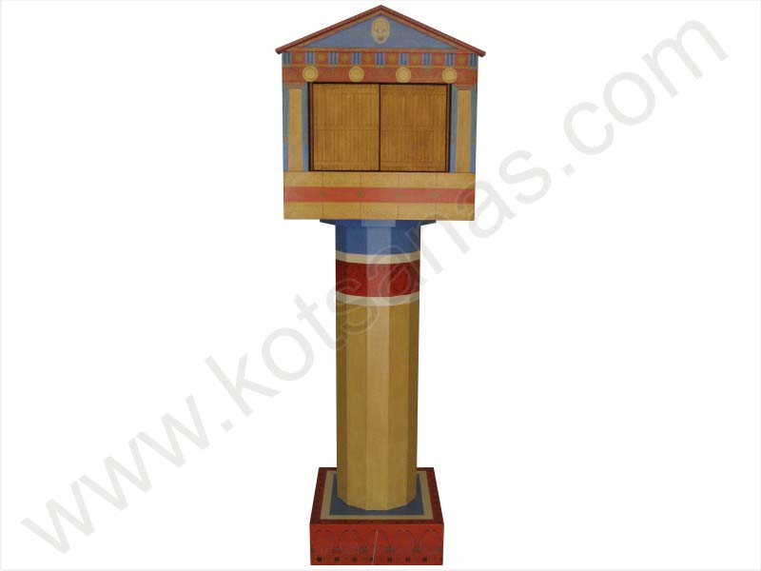
Notes:
Στατόν κοτσανας μουσείο βίντεο

Slide 7
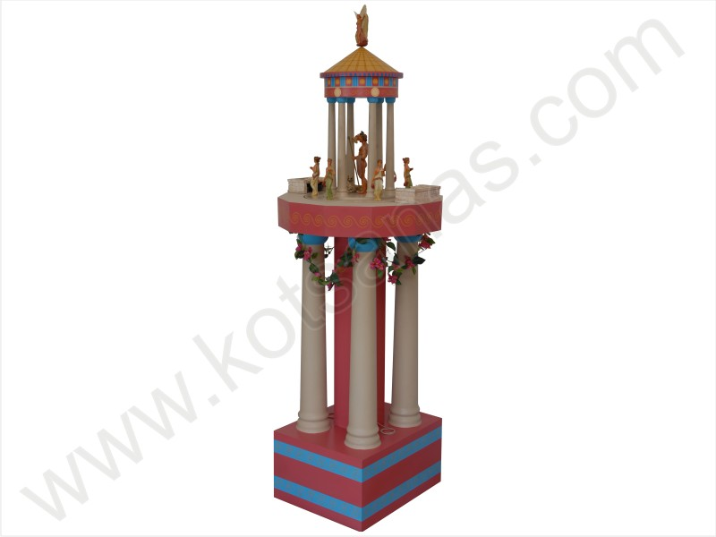

Slide 8
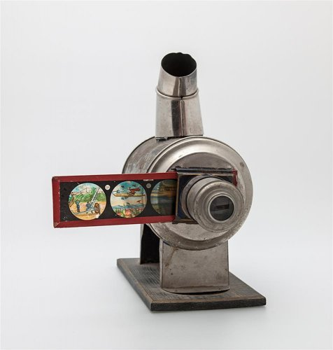
Notes:
Μαγικός φανός lanterna magica

Slide 9
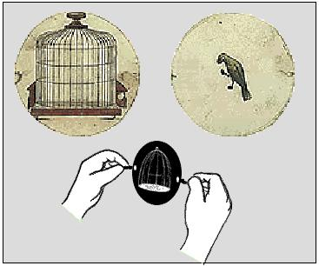
Notes:
Θαυματοτρόπιο

Slide 10
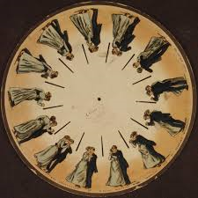
Notes:
φαινακιτοσκόπιο

Slide 11
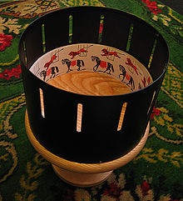
Notes:
ζωοτρόπιο

Slide 12
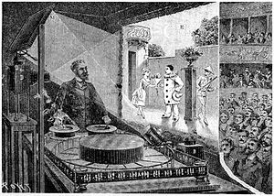
Notes:
πραξινοσκόπιο

Slide 13
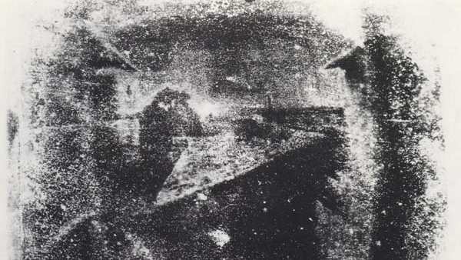
Notes:
Ηλιογραφία Niepse 1826

Slide 14
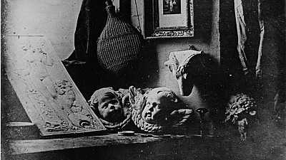
Notes:
Νταγκεροτυπία Daguerre, 1837

Slide 15
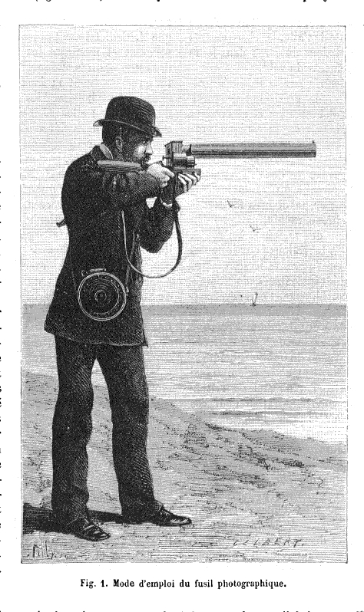
Notes:
Ετιέν Μαρέ photographic gun with plates 12 shots/sec

Slide 16
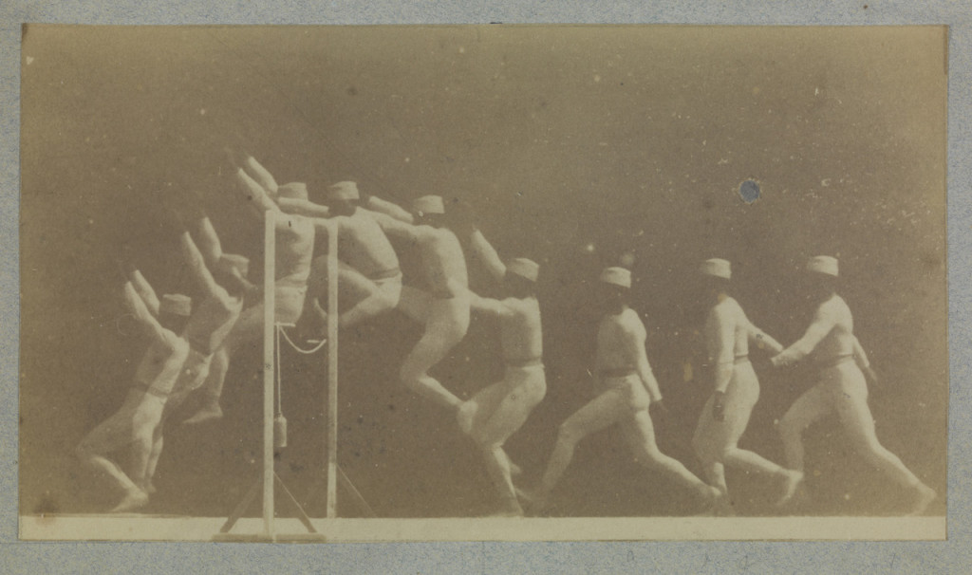
Notes:
Ετιέν Μαρέ Χρονοφωτογραφία 1982

Slide 17
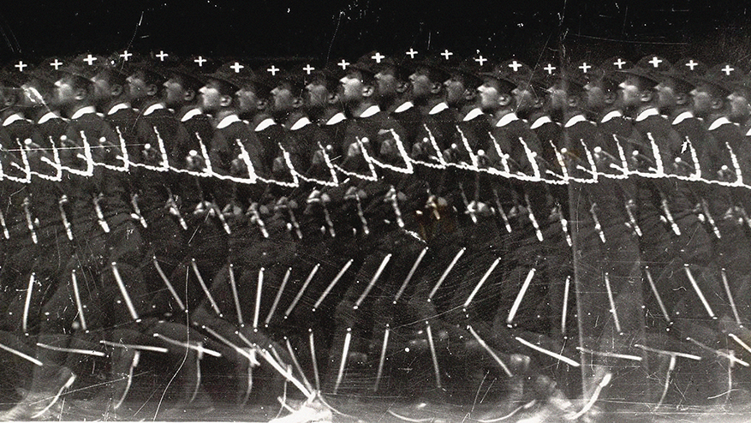

Slide 18
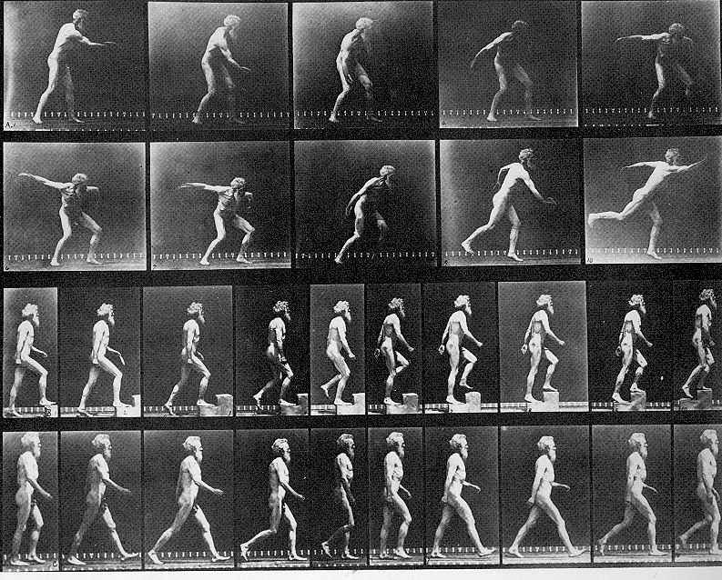

Slide 19
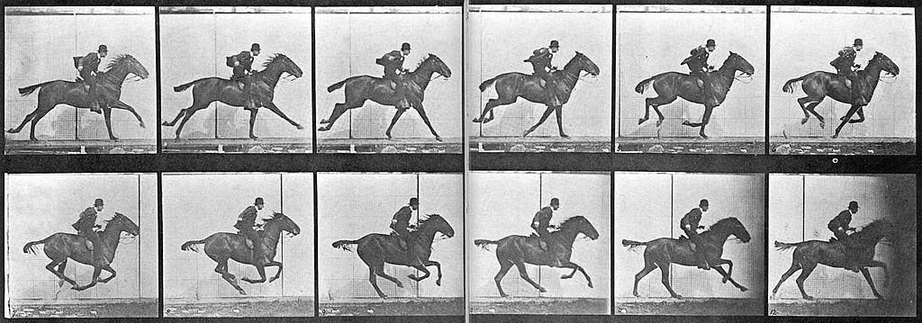

Slide 20
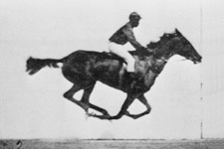

Slide 21
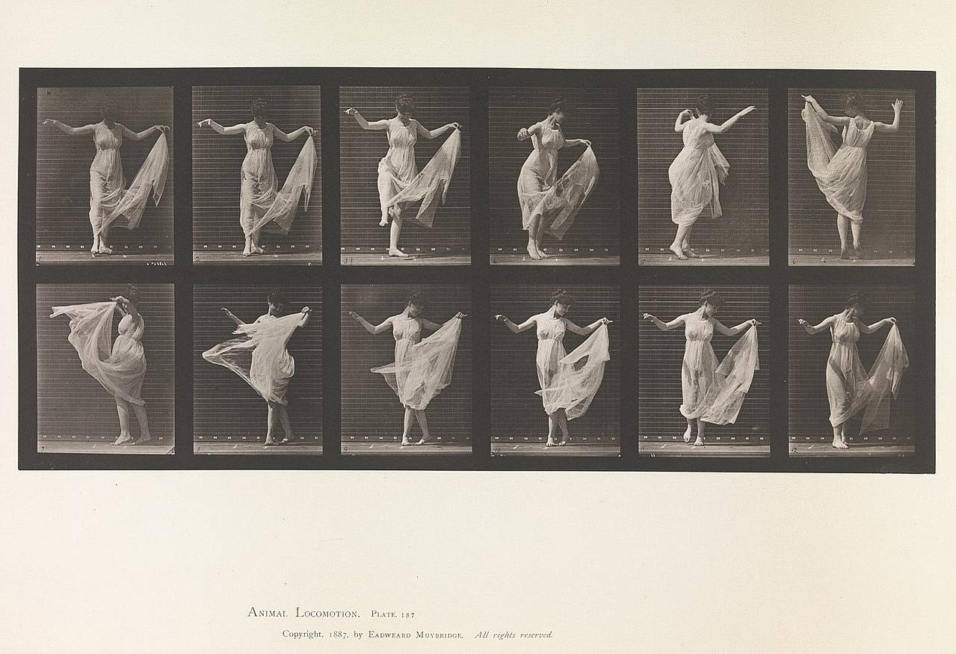

Slide 22
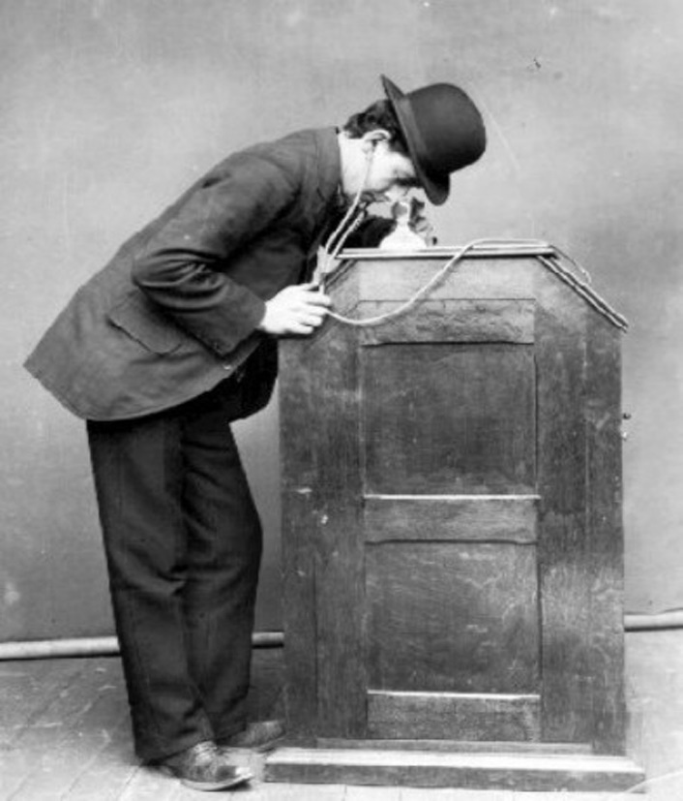
Notes:
Κινητοσκόπιο https://www.inverse.com/article/44471-georges-mlis-vs-thomas-edison

Slide 24
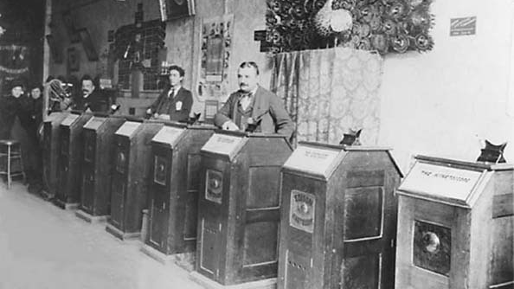
Notes:
https://www.youtube.com/watch?v=686Y7bZYavA

Slide 25
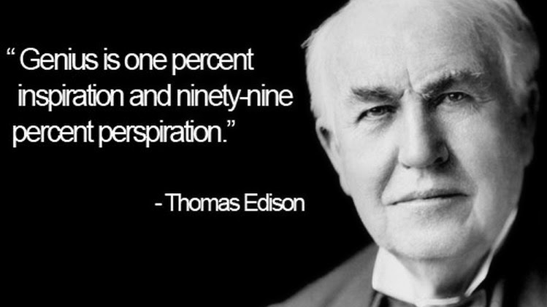
Notes:
https://www.youtube.com/watch?v=XaRr2hnQaWQ 9 (good morning mr Edison)

Slide 26
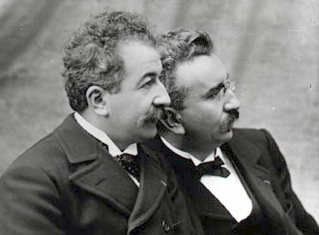
Notes:
https://www.marvellous-provence.com/other-places/towns/la-ciotat/cinema-and-the-lumiere-brothers η άφιξη του τραίνου

Slide 28
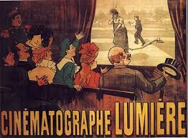

Slide 29
Notes:
https://www.youtube.com/watch?v=_FrdVdKlxUk trip to the moon

Slide 30
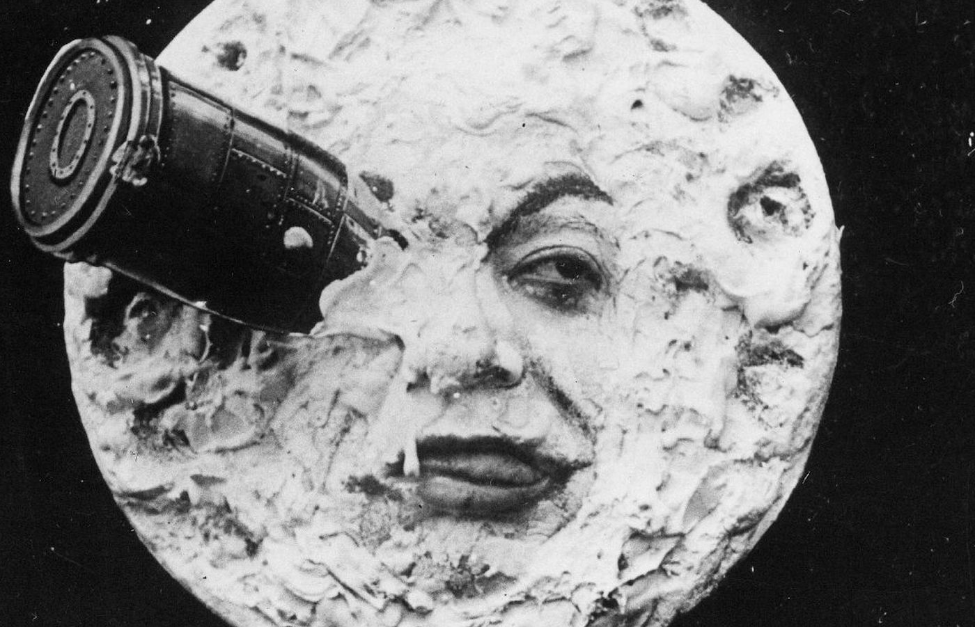

Slide 32
